Slide 1
Radiové vlny
Nevoral Ondřej
Herman David
Oravec Richard

Slide 2
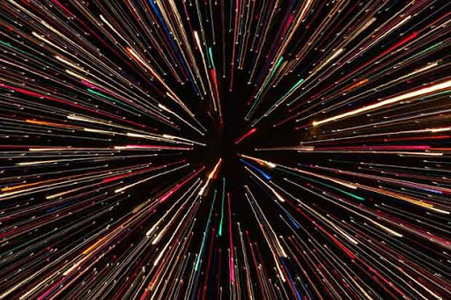
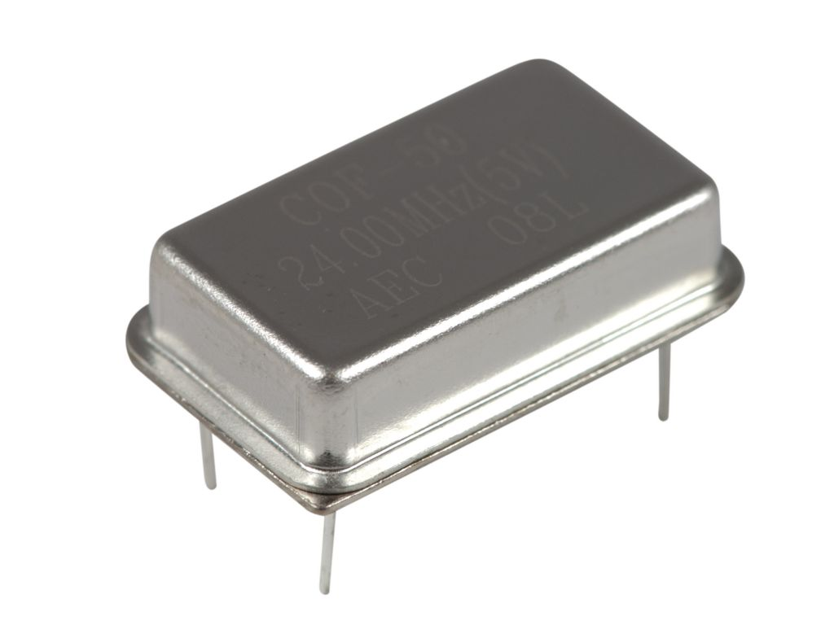
Výroba a přenos
Oscilátor
Vzniká v obvodu střídavého proudu, který má k sobě připojenou anténu.
V prostoru se pohybují rychlostí hraničící s rychlostí světla

Slide 3
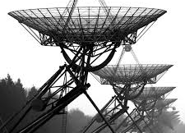
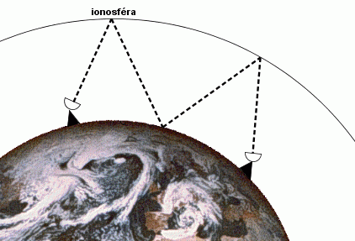
Rozhlas a televize
Pro přenos audiovizuálních informací využívají radiových vln

Slide 4
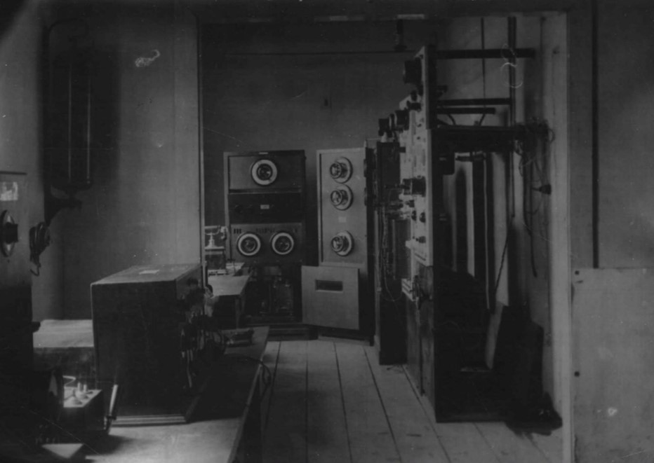
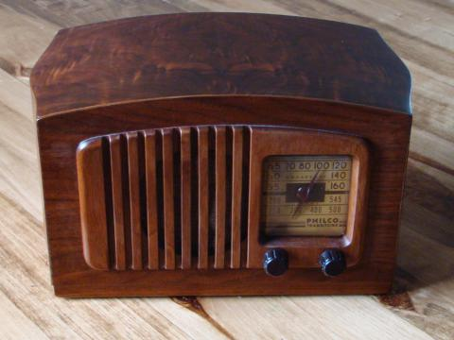
Historie rozhlasu
Československá rozhlasová stanice
Rozhlasový přijímač
První rozhlasové vysílání bylo 24. 12. 1906
Roku 1908 byla vysílána hudba z Eiffelovky do 700 km
13. 1. 1910 se vysílal přímý přenos opery z New Yorku
V Československu bylo první rozhlasové vysílání roku 1923

Slide 5
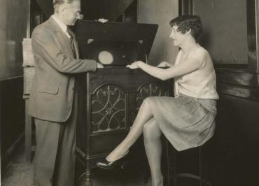
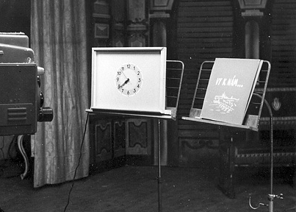
Historie televize
Již v roce 1880 byl podán první návrh na vysílací a přijímací stanici
Roku 1911 se podařil přenos elektrickou cestou
V roce 1928 se už přenášel obraz přes Atlantik z Londýna do Newyorku

Slide 6
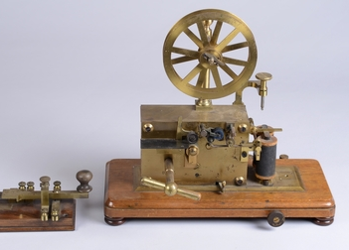
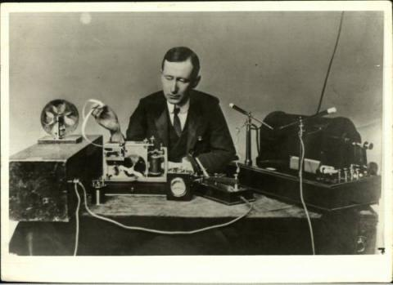
Historie radiotelegrafie
Telegraf
Marconi a telegraf
Roku 1894 začaly pokusy s radiotelegrafií
Záznamy jsou dochovány z Ruska a Británie
Alexandr Popov – 1895 – přenos zprávy na 250 m
Guglielmo Marconi – přenos zprávy na 18 km
12. 12. 1901 – přenos zprávy přes Atlantský oceán

Slide 7
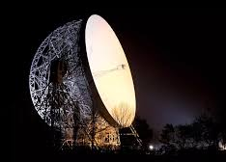
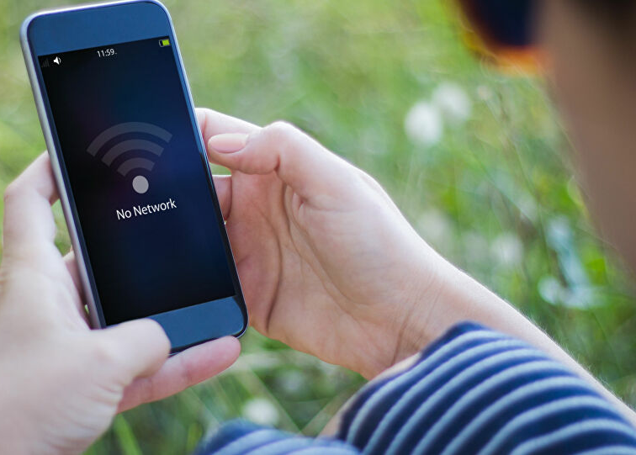
Novinky
Vědci přijímají pravidelné radiové vlny z vesmíru
Radiové vlny vysílané mobilními telefony nejspíše škodí našemu tělu

Slide 8
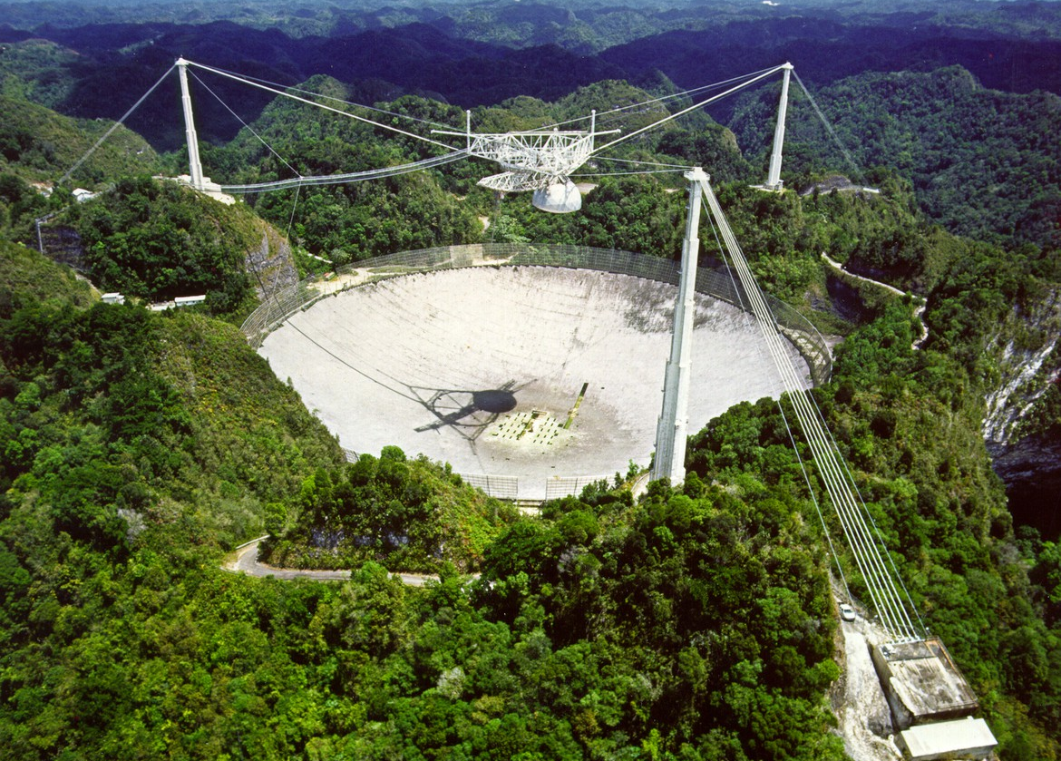
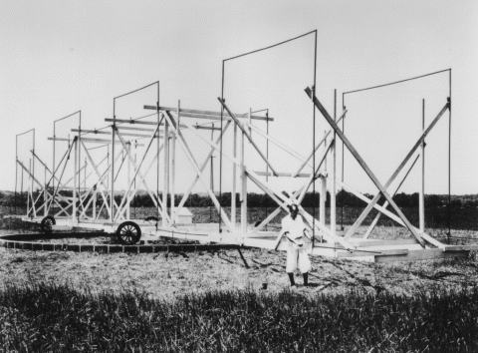
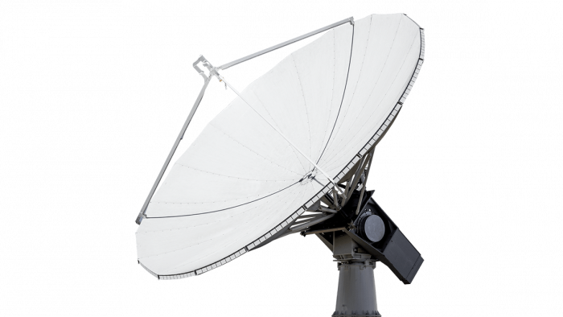
Využití
Radiová astronomie
Přijímání radiových vln z vesmíru
Radar

Slide 9
Děkujeme za pozornost

Slide 10
Zdroje:
https://edu.techmania.cz/cs/encyklopedie/fyzika/elektromagneticke-vlny/radiove-vlny
https://cs.wikipedia.org/wiki/R%C3%A1diov%C3%A9_vlny

